Slide 1
Bałtyckie
INICJATYWA TRÓJMORZA
Czarne
Adriatyckie

Slide 2
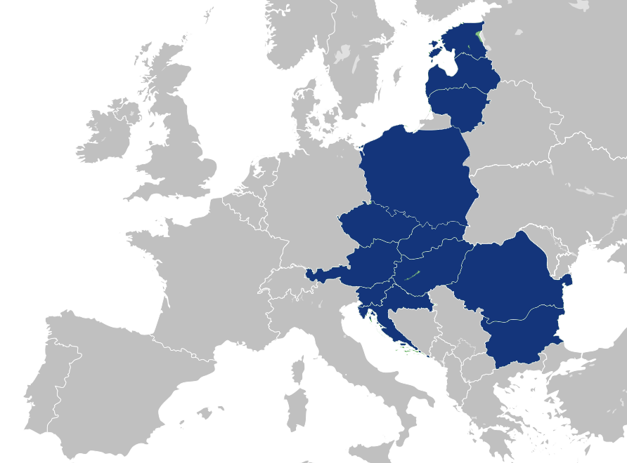
Austria
Bułgaria
Chorwacja
Czechy
Estonia
Litwa
Łotwa
Polska
Rumunia
Słowacja
Słowenia
Węgry
Inicjatywa Trójmorza obejmuje 12 państw Unii Europejskiej.
Wszystkie te państwa, z wyjątkiem Austrii, należą również do NATO.
M. Bałtyckie
M. Czarne
M. Adriatyckie

Slide 3
Inicjatywa Trójmorza to projekt współpracy regionalnej, obejmującej dwanaście państw Unii Europejskiej. Jej celem jest rozbudowa infrastruktury łączącej północ i południe wschodniej części UE i rozwój współpracy gospodarczej tego regionu w trzech obszarach:
TRANSPORTU
ENERGETYKI
CYFRYZACJI
Definicja

Slide 4
Cele Inicjatywy Trójmorza w trzech obszarach
Europa Środkowa
Unia Europejska
Więzi transatlantyckie, współpraca z USA
Cele Inicjatywy
przez rozwój gospodarczy Europy Środkowej wschodniej części UE
wzmocnić spójność Unii Europejskiej i jej potencjał,
a także zacieśnić więzi transatlantyckie

Slide 5
Od strony organizacyjnej, Inicjatywa Trójmorza opiera się corocznych szczytach (dyplomacji na szczycie, summit diplomacy), na których przyjmowane są wspólne deklaracje. Szczyty są zwoływane przez prezydentów kolejnych państw-organizatorów wydarzenia.
„Inicjatywa Trójmorza to elastyczne forum prezydenckie, które zapewnia wsparcie polityczne w celu wspierania skuteczniejszej współpracy rządów, podmiotów gospodarczych i organizacji pozarządowych zainteresowanych wzmacnianiem więzi regionalnych, jednocześnie uznając, że osiągnięcie konkretnych rezultatów w ramach tej inicjatywy wymaga aktywnego zaangażowania odpowiednich rządów i podtrzymywania kontaktów roboczych między odpowiednimi przedstawicielami Prezydentów” (z deklaracji z 2017).
Współpraca ma się koncentrować na realizacji projektów służących rozwojowi powiązań infrastrukturalnych między państwami.
Zasada funkcjonowania: w oparciu o członkostwo w UE (deklaracje z 2017, 2019).
Projekt ma charakter komplementarny wobec UE i ma wzmocnić jej zrównoważony rozwój.
Inicjatywa Trójmorza nie jest organizacją międzynarodową. Nie ma statutu, siedziby, sekretariatu ani stałych struktur instytucjonalnych.
Definicja
Formuła organizacyjna

Slide 6
- dążenie do przyspieszenia rozwoju gospodarczego wschodniej części Unii Europejskiej, z naciskiem na rozwój infrastruktury łączącej północ z południem; wspólne interesy państw regionu;
Definicja
„Podam Państwu praktyczny przykład luki infrastrukturalnej w regionie: wiecie, że rzeka Dunaj jest naturalną granicą między Bułgarią a Rumunią, naszym północnym sąsiadem. Na 700 km granicy łączą nas już tylko 2 mosty: na Ruse-Giurgiu i na Widyń-Calafat.”
Ambasador Bułgarii Emil Savov Yalnazov, 2019
Geneza
https://wydawnictwo.isppan.waw.pl/wp-content/uploads/2020/07/inicjatywa_trojmorza_z_perspektywy_contents.pdf

Slide 7
Spotkanie prezydentów Polski Andrzeja Dudy i Chorwacji Kolindy Grabar Kitarović: rozmowy o budowie „wspólnoty państw między Bałtykiem, Adriatykiem i Morzem Czarnym”. | Kraków | 8 IX 2015
Nieformalne spotkanie z inicjatywy Chorwacji przedstawicieli państw Trójmorza przy okazji 70 sesji Zgromadzenia Ogólnego ONZ; tam zapadła decyzja o zorganizowaniu oficjalnego szczytu w Dubrowniku. | Nowy Jork | 29 IX 2015
Definicja
Geneza

Slide 8
I | Szczyt Inicjatywy Trójmorza | Dubrownik | 24-25 VIII 2016
II | Szczyt Inicjatywy Trójmorza | Warszawa | 6-7 VI 2017
III | Szczyt Inicjatywy Trójmorza | Bukareszt | 17-18 IX 2018
IV | Szczyt Inicjatywy Trójmorza | Lublana | 5-6 VI 2019
V | Szczyt Inicjatywy Trójmorza | Tallin | 19-20 X 2020
VI | Szczyt Inicjatywy Trójmorza | Sofia | 8-9 VII 2021
VII | Szczyt Inicjatywy Trójmorza | Ryga | 20-21 VI 2022
Definicja
Rozwój
www
Notes:
Indraszczyk A. (2019), Historyczne inicjatywy integracji Europy Środkowej pomiędzy trzema morzami: bałtyckim, adriatyckim i czarnym, [w:] Inicjatywa Trójmorza w wymiarze historyczny, geopolitycznym i gospodarczym, (red.) Zbaraszewska A., Dziewiałtowski-Gintowt B., Poznań;
Kowal P., Orzelska-Stączek A. (2019), Inicjatywa Trójmorza: geneza, cele i funkcjonowanie, Warszawa;
Sienkiewicz M. (2016), Koncepcja Trójmorza w polskiej polityce zagranicznej po 2015 r., [w:] „Dyplomacja i bezpieczeństwo, Między wojną i dyplomacją. Polityka zagraniczna Polski w świetle wyzwań na arenie międzynarodowej”, (red.) M. Mróz, Wrocław;

Slide 9
Numer Szczytu | Gospodarz szczytu | Kluczowe decyzje i efekty szczytu | Data
I |  | deklaracja z Dubrownika: celem Inicjatywy Trójmorza jest rozwój współpracy w obszarze infrastruktury transportowej, cyfrowej i energetycznej zdefiniowanie Inicjatywy Trójmorza jako nieformalnej platformy prezydenckiej | 24-25 VIII 2016
II |  | prezydent USA jako gość specjalny szczytu deklaruje poparcie dla Inicjatywy Trójmorza w deklaracji państwa Inicjatywy Trójmorza podkreślają, że ich współpraca ma wzmacniać spójną i silną Unię Europejską | 2-7 VI 2017
Kluczowe decyzje

Slide 10
Numer Szczytu | Gospodarz szczytu | Kluczowe decyzje i efekty szczytu | Data
III |  | trzy fundamentalne filary i cele Inicjatywy Trójmorza to: wzmocnienie rozwoju gospodarczego, zwiększenie spójności UE oraz wzbogacenie więzi transatlantyckich powstanie kategorii państw partnerskich: USA i Niemcy oraz instytucji partnerskich: Komisja Europejska UE, EBI, EBOiR, Grupa Banku Światowego prezentacja tzw. Listy Projektów Priorytetowych pierwsza edycja Forum Biznesu, 3SI Business Forum podpisanie listu intencyjnego w sprawie powstania Funduszu Inwestycyjnego Inicjatywy Trójmorza powołanie Sieci Izb Handlowych państw Inicjatywy Trójmorza | 17-18 IX 2018
IV |  | podkreślenie, że Inicjatywa Trójmorza pozostaje w pełni zgodna z wysiłkami UE na rzecz wzmocnienia spójności i przezwyciężenia dysproporcji regionalnych w UE uznanie obecności gospodarczej USA w regionie Trójmorza za krok ku wzmocnieniu więzi transatlantyckich | 5-6 VI 2019
V |  | pierwszy szczyt w formule hybrydowej; rozszerzenie współpracy poza format prezydencki – sesja ministerialna rozwój Funduszu Inwestycyjnego Inicjatywy Trójmorza | 19-20 X 2020
Kluczowe decyzje

Slide 11
Numer Szczytu | Gospodarz szczytu | Kluczowe decyzje i efekty szczytu | Data
VI |  | podkreślenie, że Inicjatywa Trójmorza jest platformą współpracy w obszarach transportu, energii i cyfryzacji, wzmacniającą spójność UE podkreślenie znacznego potencjału Funduszu Inwestycyjnego Inicjatywy Trójmorza jako ważnego mechanizmu współfinansowania dla zlikwidowania luki infrastrukturalnej w regionie potwierdzenie pierwszych trzech projektów Funduszu Trójmorza | 8-9 VII 2021
VII |  | powołanie „partnerstwa uczestniczącego” skierowanego do państw regionu, aspirujących do UE (przyczyna - europejskie aspiracje Ukrainy) pierwsza edycja Forum Obywatelskiego, 3SI Civil Society Forum (20-21 V) inwestorzy zaangażowali blisko miliard euro w Fundusz Inicjatywy Trójmorza potwierdzenie czwartego projektu Funduszu (port w Burgas) deklaracja amerykańskiej agencji – International Development Finance Corporation o zaangażowaniu w Fundusz Inwestycyjny Inicjatywy Trójmorza 300 mln dolarów | 20-21 VI 2022
Kluczowe decyzje
Notes:
https://trojmorze.isppan.waw.pl/inicjatywa-trojmorza/deklaracje-szczytow-inicjatywy-trojmorza/

Slide 12
EU
Inicjatywa Trójmorza
Unia Europejska
Definicja
Powierzchnia (2021)
1,2 mln km²
^{(29 % UE)}
Powierzchnia (2021)
4,2 mln km²
Potencjał regionu
Liczba ludności (2021)
110,98 mln mieszkańców
(25 % UE)
Liczba ludności (2021)
447,22 mln mieszkańców
Notes:
Źródła danych:
Powierzchnia: Stępniewski T., Inicjatywa Trójmorza: uwarunkowania geopolityczne i nowy model regionalnej współpracy, Studia Europejskie 2/2018, s. 37;
Unia Europejska, Fakty i liczby dotyczące życia w Unii Europejskiej, https://european-union.europa.eu/principles-countries-history/key-facts-and-figures/life-eu_pl
Demografia: Eurostat, A growing population except for 2020, https://ec.europa.eu/eurostat/cache/digpub/demography/bloc-1a.html?lang=en

Slide 13
Powstanie formuły współpracy, w której od 2016 roku regularnie są organizowane
szczyty prezydentów państw
Inicjatywy Trójmorza.
Rozwój Funduszu Trójmorza
Powstanie wspólnego indeksu giełdowego CEEplus
Rozszerzenie współpracy Inicjatywy Trójmorza o spotkania w formatach: ministerialnym, biznesowym, samorządowym; inicjatywy budowy współpracy na poziomie think-tanków i ośrodków naukowych w regionie.
Rezultaty
Powstanie tzw. Listy Projektów Priorytetowych
Wprowadzenie do dyskursu terminów: Inicjatywa Trójmorza, Trójmorze,
region Trójmorza.
Notes:
Wilczek J., Rudowski A., Fundusz Trójmorza. W stronę instytucjonalizacji Inicjatywy?, Warszawa 2021
Lorek A.M., A System for Securing the Durability and Effectiveness of the Three Seas Initiative [w:] Środkowoeuropejskie Studia Polityczne 3/2021, Poznań 2021;
3 Seas Initiative, Priority Projects, https://3seas.eu/about/progressreport/ ;

Slide 14
Wybrane projekty połączeń międzysystemowych w Inicjatywie Trójmorza:
Dywersyfikacja źródeł dostaw gazu i integracja infrastruktury gazowej w regionie Europy Środkowej (Polska, Słowacja, Litwa, Łotwa, Estonia):
Baltic Pipe;
Projekt FSRU i Program Rozbudowy Terminalu LNG w Świnoujściu; Paldiski w Estonii;
Interkonektor Polska-Litwa;
Eastring:
Gazociąg, który ma przesyłać gaz z Europy Zachodniej przez Słowację do Bałkanów Zachodnich;
Rozwój transgranicznej sieci centrów danych:
Zapewnienie bezpiecznej i wydajnej łączności transgranicznej poprzez przejęcie różnych regionalnych centrów danych;
Strategiczne projekty
Rozwój transgranicznej sieci światłowodowej:
Zapewnienie lepszego i bezpieczniejszego transferu danych z północy na południe regionu oraz wypełnienie luk w infrastrukturze komunikacyjnej;
Amber Rail Freight Corridor (Polska, Węgry, Słowacja, Słowenia + Serbia):
Połączenie między portami Adriatyku w Republice Słowenii a portami śródlądowymi na Dunaju na Węgrzech i w Republice Słowackiej, ale także daje perspektywę rozwoju transportu kolejowego z Republiką Serbii i poprawę transportu kolejowego na kierunku Europa – Azja;
Kanał Odra-Dunaj-Łaba
Kanał wodny mający połączyć trzy rzeki regionu. Ma połączyć trzy państwa regionu Czech, Polskę i Słowację ułatwiając transport rzeczny;
Notes:
Źródła:
Popławski K,., Jakóbowski J., Trójmorze jako obszar gospodarczy. W kierunku budowy bliższych powiązań (współaut.), Polski Instytut Ekonomiczny, Warszawa 2020;
3 Seas Initiative, Priority Projects;
https://3seas.eu/about/progressreport/
https://projects.3seas.eu/
Diversification of gas supply sources and integration of gas infrastructure in the Three Seas Region
https://projects.3seas.eu/projects/diversification-of-gas-supply-sources-and-integration-of-gas-infrastructure-in-the-three-seas-region-diversification-of-gas-supply-sources-and-integration-of-gas-infrastructure-in-the-three-seas-region-with-the-implementation-of-the-altic-pipe-project-and-cross-border-interconnections-republic-of-poland-slovak-republic-and-republic-of-poland-ukrainne
BRUA
https://projects.3seas.eu/projects/brua-development-on-the-territory-of-romania-of-the-national-gas-transmission-system-along-the-corridor-bulgaria-romania-hungary-austria-(brua-phase-1-and-2)-and-enhancement-of-the-bidirectional-gas-transmission-corridor-bulgaria-romania-hungary-austria-(brua-phase-3)-and-the-development-on-the-territory-of-romania-of-the-southern-gas-transmission-corridor-for-taking-over-gas-from-the-black-sea-shore-(black-sea-podisor)
Development of Cross-Border Network of Data Centres
https://projects.3seas.eu/projects/development-of-cross-border-network-of-data-centres
Development of Cross-Border Optical Fibre Network
https://projects.3seas.eu/projects/development-of-cross-border-optical-fibre-network
Amber Rail Freight Corridor
https://projects.3seas.eu/projects/amber-rail-freight-corridor
Via Carpatia
https://projects.3seas.eu/projects/via-carpatia-submitted-by-poland

Slide 15
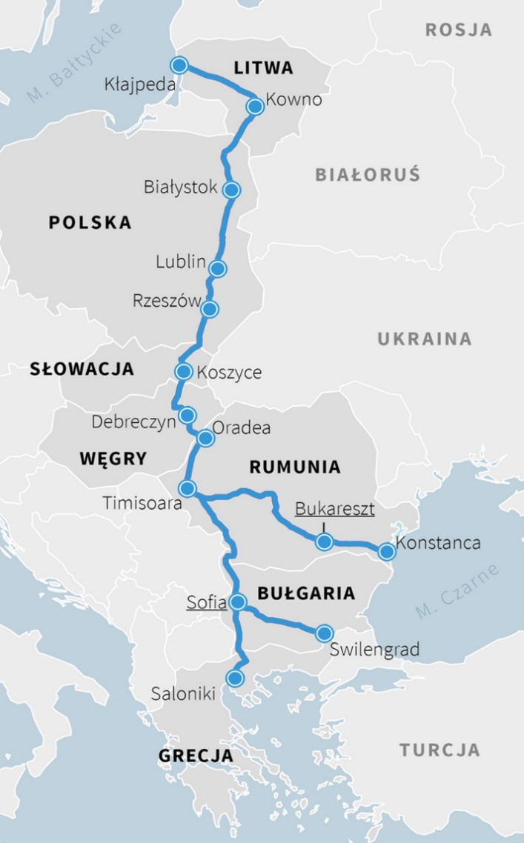
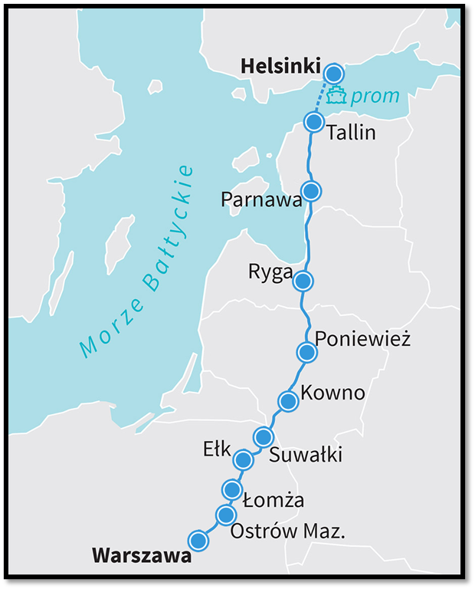
Via Carpatia
Strategiczne projekty - przykłady
Notes:
https://3seas.eu/about/progressreport/
https://projects.3seas.eu/
Via Carpatia
https://projects.3seas.eu/projects/via-carpatia-submitted-by-poland
Rail Baltica
https://projects.3seas.eu/projects/rail-baltica-submitted-by-estonia

Slide 16
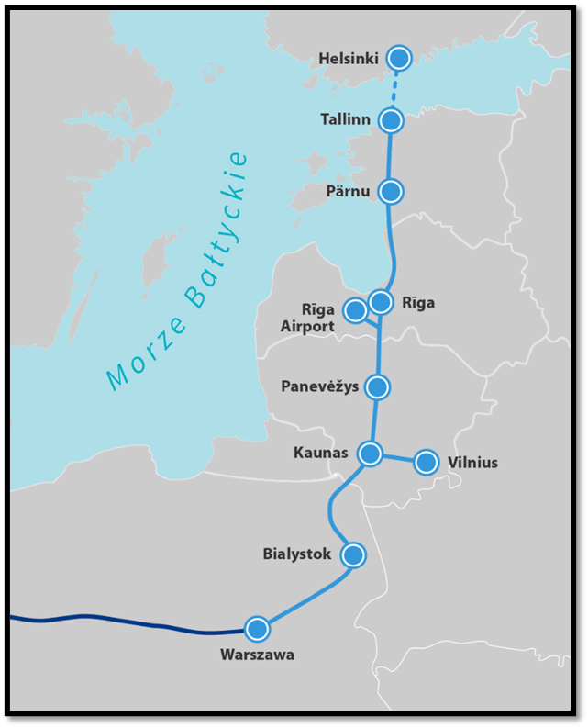
Rail Baltica
Strategiczne projekty
Notes:
Źródła:
Całus K, Łoskot-Strachota A., BRUA i rumuńskie pomysły na środkowoeuropejski rynek gazu, Komentarze OSW
BRUA
https://projects.3seas.eu/projects/brua-development-on-the-territory-of-romania-of-the-national-gas-transmission-system-along-the-corridor-bulgaria-romania-hungary-austria-(brua-phase-1-and-2)-and-enhancement-of-the-bidirectional-gas-transmission-corridor-bulgaria-romania-hungary-austria-(brua-phase-3)-and-the-development-on-the-territory-of-romania-of-the-southern-gas-transmission-corridor-for-taking-over-gas-from-the-black-sea-shore-(black-sea-podisor)

Slide 17
Czym jest
3SIIF?
Czym nie jest
3SIIF?
kluczowy instrument współpracy dla finansowania komercyjnych inwestycji infrastrukturalnych;
„inspirowany politycznie, zarządzany komercyjnie”:
siedziba w Luksemburgu;
doradztwo inwestycyjne Amber Fund Management Ltd.;
inwestuje powierzone środki w myśl założenia minimalizacji strat i generowania zysków;
nie obejmuje wszystkich państw uczestniczących w Inicjatywie Trójmorza;
nie jest bezpośrednio powiązany z Listą Projektów Priorytetowych Inicjatywy Trójmorza;
nie jest wiodącym źródłem finansowania projektów 3SI;
nie jest funduszem grantowym, jak np. Fundusz Wyszehradzki;
Fakty i mity dotyczące 3SIIF
Na podstawie: Wilczek J., Rudowski A., Fundusz Trójmorza. W stronę instytucjonalizacji Inicjatywy?, Warszawa 2021;

Slide 18
Orzelska-Stączek A., Ukielski P., Inicjatywa Trójmorza z perspektywy jej uczestników, Warszawa: Wydawnictwo Instytutu Studiów Politycznych PAN, 2020;
Kowal P., Orzelska-Stączek A., Inicjatywa Trójmorza: geneza, cele i funkcjonowanie, Warszawa: Wydawnictwo Instytutu Studiów Politycznych PAN, 2019;
Zbaraszewska A., Dziewiałtowski-Gintowt B. (red.), Inicjatywa Trójmorza w wymiarze historycznym, geopolitycznym i gospodarczym, Poznań: Wydawnictwo Wyższej Szkoły Pedagogiki i Administracji im. Mieszka I w Poznaniu, 2019;
Rogozińska A., Dziewiątka Bukaresztańska i Idea Trójmorza jako inicjatywy wzmacniające bezpieczeństwo Europy Środkowo-Wschodniej, [w:] M. Banasik (ed.), Polityka Federacji Rosyjskiej i jej konsekwencje dla bezpieczeństwa międzynarodowego, Warszawa: Difin, 2019
Bajda P., Inicjatywa Trójmorza 2016-2020 in statu nascendi, Warszawa: Collegium Interethnicum 2020, „Barometr”, nr 1
Wilczek J., A. Rudowski, Fundusz Trójmorza. W stronę instytucjonalizacji inicjatywy?, Warszawa: Collegium Interethnicum, 2021, „Barometr”, nr 3
Polecane publikacje

Slide 19
Opracowanie przygotował Zespół ds. badań nad Inicjatywą Trójmorza w ISP PAN pod kierunkiem prof. ISP PAN Agnieszki Orzelskiej-Stączek w składzie: dr Marek Wojnar, dr Wojciech Łysek, dr Dagmara Moskwa, kierownik Biblioteki Trójmorza mgr Magdalena Dołbakowska oraz stażyści: mgr Artur Lorek i mgr Jędrzej Błaszczak.
Koncepcja graficzna: Anna Biwan
Warszawa 2022
Dziękujemy Mecenasowi Projektu Badawczego, Bankowi Gospodarstwa Krajowego, za wsparcie naszych działań naukowych.

